Slide 1

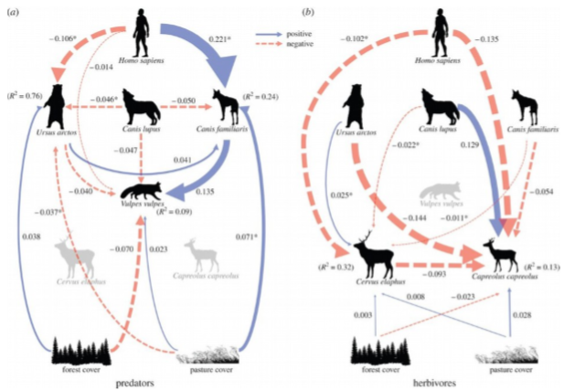
Trophy Network
Omar Aflak
Quentin Mulliez
ECE Paris, Ing2, TD05 Groupe N°2

Slide 2
Sommaire
Digramme de Classes
Informations sur le GIT
Documents Doxygen
Bilan Collectif
Sources Code/Inspiration

Slide 3
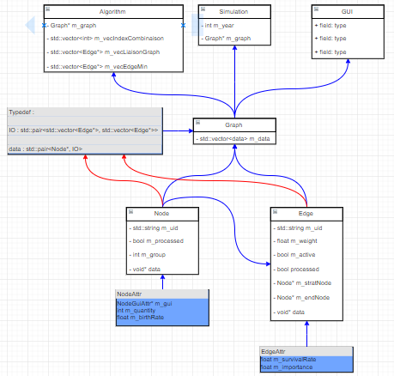
Diagramme de Classes
Liens de l’image grand format :
Dans le GitHub dans le dossier Document
Version non final

Slide 4

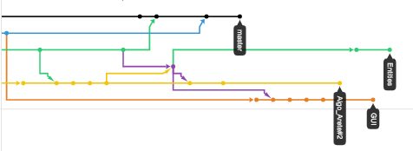
Information GIT
Lien du Git du projet : https://github.com/Druwww/Trophic_Network

Slide 5
Documents Dioxygen
Avenir prochainement sur le GitHub dans le dossier Documents

Slide 6
Bilan collectif

Slide 7
Sources code/inspiration
Algorithmes de Théorie des graphes vu en cours à ECE Paris
Pour trouver les combinaison de sommet/Arrête possible :
https://stackoverflow.com/questions/12991758/creating-all-possible-k-combinations-of-n-items-in-c

